Slide 1
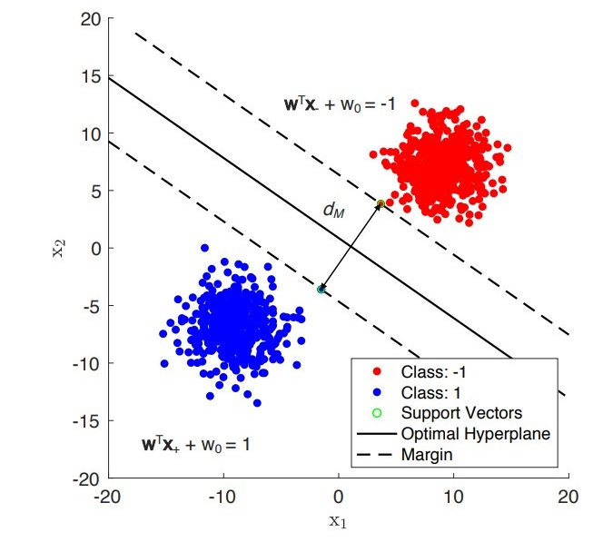
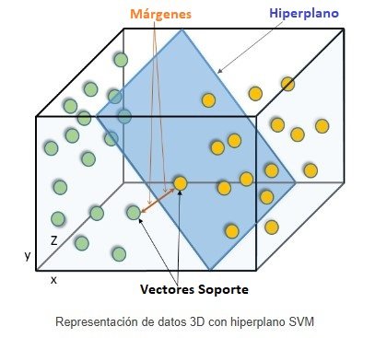
DOS DIMENSIONES
TRES DIMENSIONES

